Slide 1
Электрмагниттік және дыбыс толқындарының
адам организміне әсер ету ерекшеліктері

Slide 2
Оқу мақсаты:
11.4.4.1 - электромагниттік және дыбыс толқындарының адам ағзасына
әсерін түсіндіру
Бағалау критерийлері:
электромагниттік және дыбыс толқындарының адам ағзасына әсерін түсіндіреді
Ой-қозғау:
Адам организміне дыбыстық толқындар қалай әсер етеді?
“Дыбыс” және “шу” дегенді қалай түсінесіздер?

Slide 3
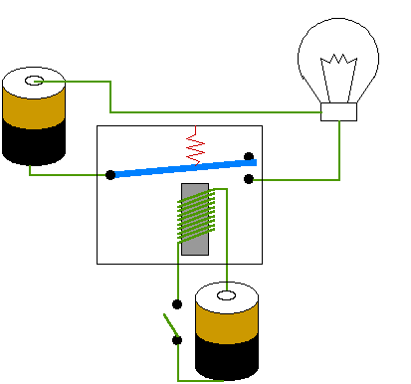
Негізгі ұғымдар:
электрмагниттік спектр
спектр
радиотолқындар
микротолқындар
инфрақызыл сәулелену
дыбыс
шу
гамма-сәулелер
рентген сәулелер

Slide 4
Электромагниттік толқындар/электрмагниттік сәулелену-
электрмагниттік өрістің кеңістікте таралатын толқулары
(күйінің өзгеруі)
электрмагниттік толқындар
радиотолқындар
(аса ұзынынан бастап)
инфрақызыл сәулелену
көзге көрінетін жарық, ультракүлгін сәулелену
терагерцті сәулелену
рентгендік сәулелену
(гамма сәулелену)

Slide 5
Электромагниттік сәулеленудің негізгі сипаттамалары
Толқын жиілігі
Толқын ұзындығы
Толқын полюстенуі

Slide 6
Электрмагниттік сәулеленуді жиілік диапазондары бойынша бөлу
Радиотолқындар | Аса ұзын | 10 км-ден аса | 30 кГц-тен кем | Атмосфералық және магнитосфералық құбылыстар. Радиобайланыс
 | Ұзын | 10 км-1 км | 30 кГц-300кГц
 | Орташа | 1 км-100 м | 300 кГц-3мГц
 | Қысқа | 100 м-10 м | 3 мГц-30мГц
 | Ультрақысқа | 10 м-0,1 мм | 30 мГц-3000ГГц
Инфрақызыл сәулелену |  | 1 мм-780 нм | 300 ГГц-429ТГц | Жылу және электрмен әсер еткенде молекулалармен атомдардың сәулеленуі
Көзге көрінетін сәулелер |  | 780-380 нм | 429-750 ТГц
Ультракүлгін |  | 380 нм-10 нм | 7,5*1014 Гц-3*1016 Гц | Жылдамдатылған электрондардың әсерінен атомдардың сәулеленуі
Рентгендік |  | 10 нм-5 нм | 3*1016Гц-6*1019Гц | Жылдамдатылған зарядталған бөлшектердің әсерінен болатын атомдық процестер
Гамма |  | 5 нм кем | 6*1019 Гц-тен артық | Ядролық және ғарыштық процестер

Slide 7
Тәжірибе жүзінде магнит өрісінің диапазондары
тұрақты
импульстік
жоғары жиіліктегі
ЖЖ
аса жоғары жиіліктегі
АЖЖ
лазерлік
сәулелену
магнит өрісінің өндірістік жиіліктегі ЖВЖ
электр өндірістік жиілік

Slide 8
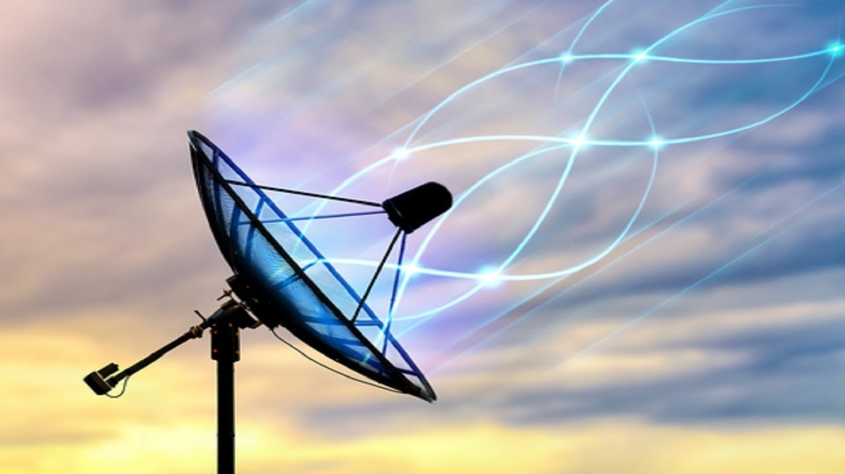
Радиотолқындардың әсер ету механизмі
ХХ ғасырда А.С.Попов радионы ойлап
тапқаннан кейін алғаш рет В.Я.Данилевский радиотолқындардың биологиялық әсеріне тәжірибе жүзінде зерттеу жүргізді.
Қазіргі уақытта организмге сіңірілген
электр энергиясы термиялық және ерекше биологиялық әсер тудыруы мүмкін екені дәлелденген.

Slide 9
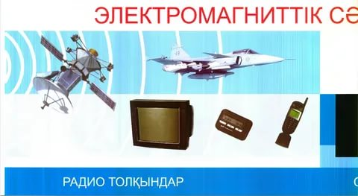
Радиотолқындардың әсер ету қарқындылығы мен ұзақтығы
Организмді зақымдау формалары
созылмалы
асқынған
(жіті)

Slide 10
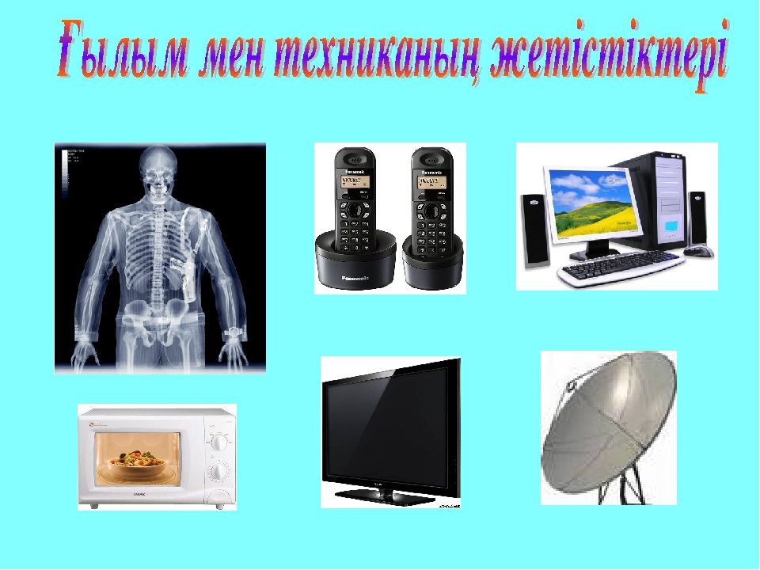
Радиотолқындардың әсері
Қысқа және ультра қысқа толқындар
перифериялық қан көрсеткіштерінің өзгерістері
Тұрақсыздығы,
лабильдігі
Холестерин мөлшерінің артуы мен хлоридтер санының азаюы

Slide 11
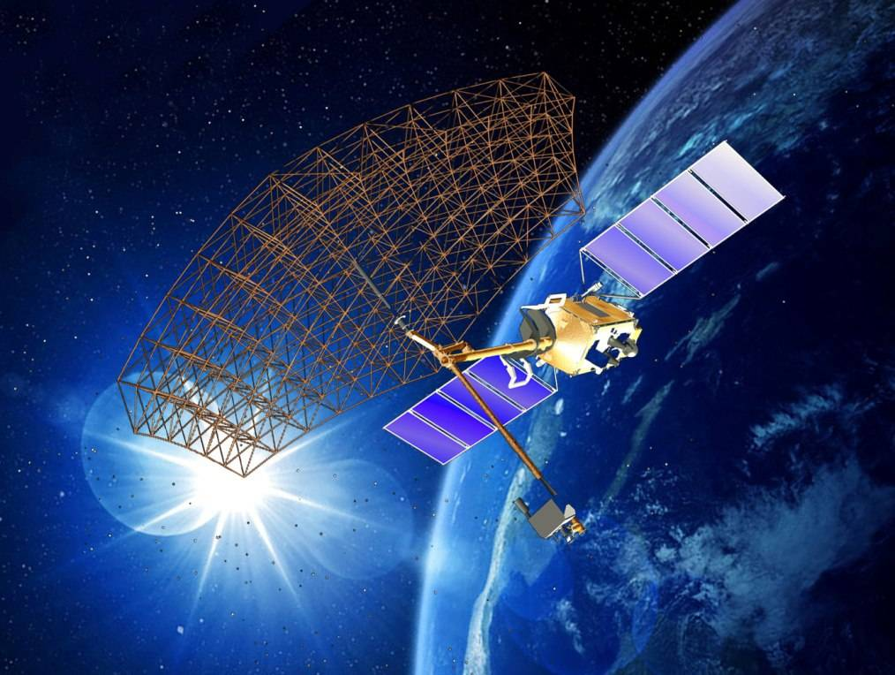
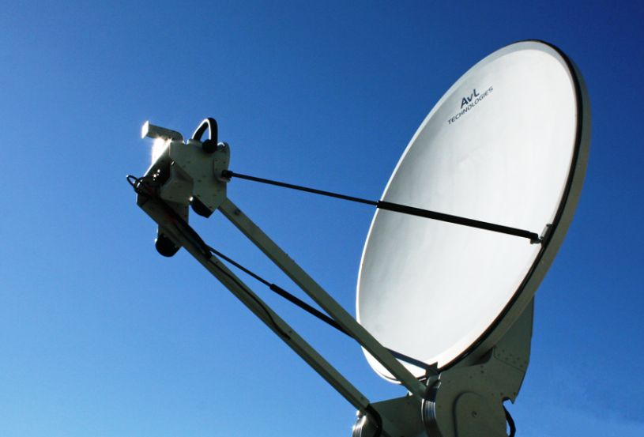
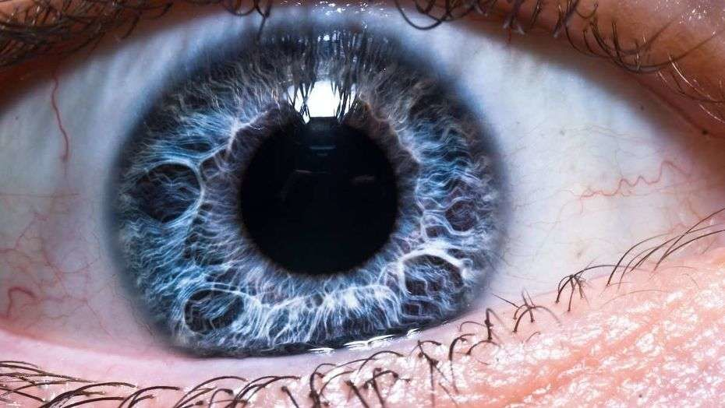
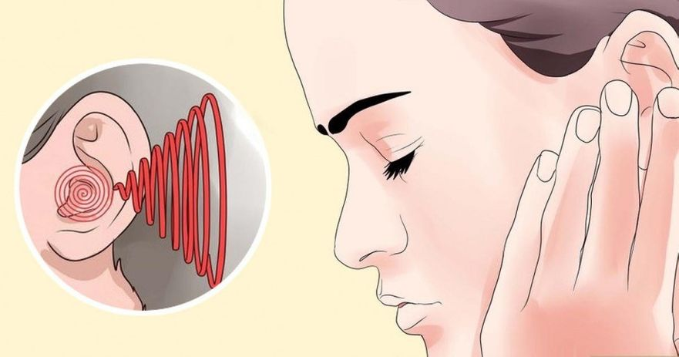
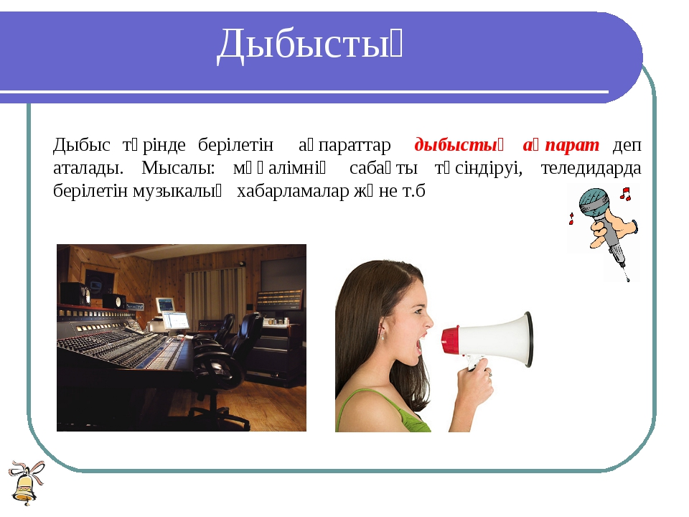
Жоғары жиілікті энергияның қалыптасуы
Электрмагниттік ластану-
ғылыми-техникалық прогресс
дәуіріндегі ластану
Дыбыс-адамның есту аппараты арқылы қабылданатын сыртқы ортаның механикалық тербелісі
Шу-жағымсыз
шығарылған
дыбыстардың бірігуінен
туындайтын қатты
дыбыстар

Slide 12
Тапсырма
Қоршаған ортада, мектепте, отбасында,
көшеде жүргенде электрмагниттік
толқындармен ластану деңгейіне өзара
талдау жасаңыздар.

Slide 13

Электрмагниттік және дыбыс толқындарының
адам организміне әсер ету ерекшеліктері
Қорытынды
Бүгінгі сабақта сіздер электрмагниттік және дыбыс толқындарының адам организміне
әсер ету ерекшеліктерін түсіндіңіздер
Үй тапсырмасы:
§49. Мазмұндау

